Slide 1

大变革的时代
国家的产生和社会的变革
第二单元

Slide 2


01 铁农具和牛耕的使用
铁农具的使用
春秋开始出现，战国使用范围扩大。
牛耕的使用
春秋末年已使用，战国进一步推广。
铁农具和牛耕的作用
推动农业生产的发展，标志生产力的大大提高。

Slide 3
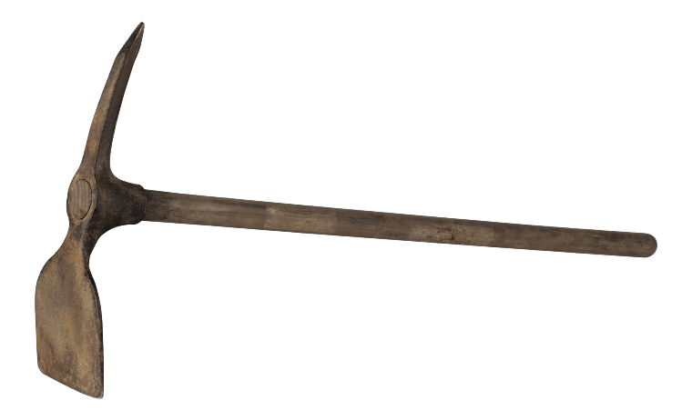
01 铁农具和牛耕的使用
《管子》记载：春秋时齐国已经用铁农具耕种土地。《山海经》上记载的铁矿山，达三十多处。

Slide 4
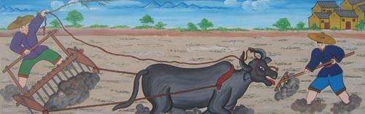
01 铁农具和牛耕的使用
铁农具有哪些优越性

Slide 5
01 铁农具和牛耕的使用
时代 | 工具 | 材料 | 优缺点
石器时代 | 石耜、骨耜 | 石、木、骨 | 取材易、不坚固 石头成形难
青铜时代 | - | 青铜 | 锋利硬度大 自然界蕴藏量少
铁器时代 | 铁锄、铁镰 | 铁 | 自然界蕴藏量大 开采方便质地硬

Slide 6
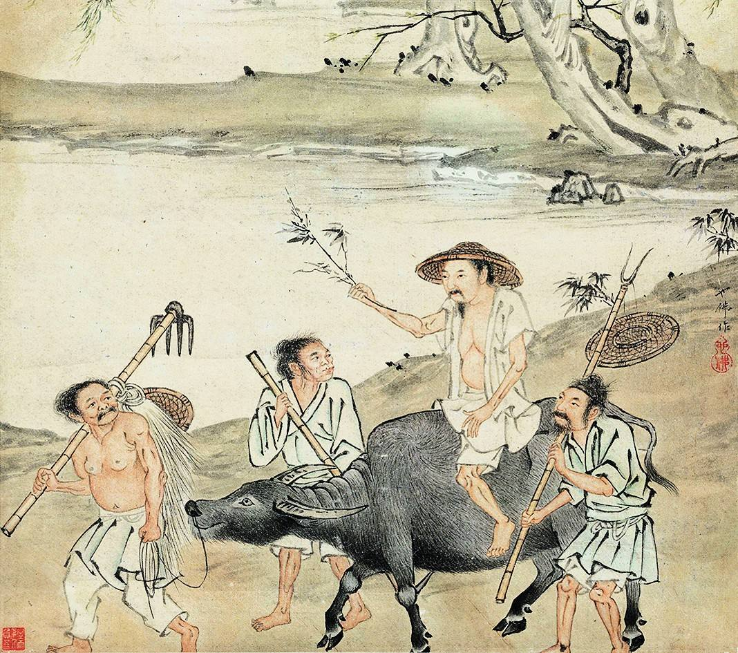
01 铁农具和牛耕的使用
农耕时节

Slide 7
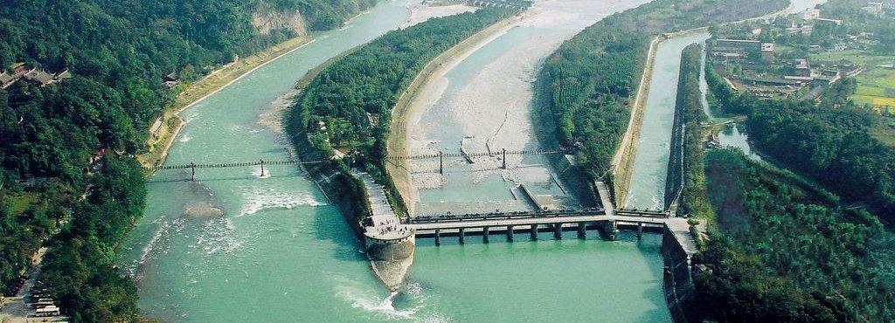
02 著名的都江堰
举世闻名的水利工程

Slide 8
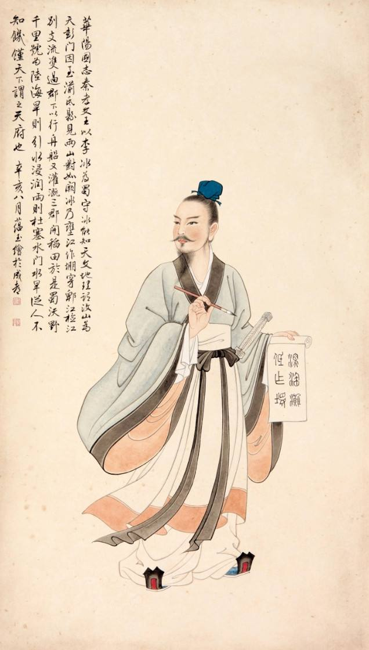
02 著名的都江堰
李冰与都江堰
李冰被秦昭王任为蜀郡太守。期间因治水，创建了奇功，他征发民工在岷江流域兴办水利工程，其中以他和其子一同主持修建的都江堰水利工程最为著名。几千年来，该工程为成都平原成为天府之国奠定坚实的基础。

Slide 9
03 商鞅变法
各国开展变法的原因是什么
1
社会生产力的发展
2
封建经济发展的需要
3
各国争霸的现实压力

Slide 10
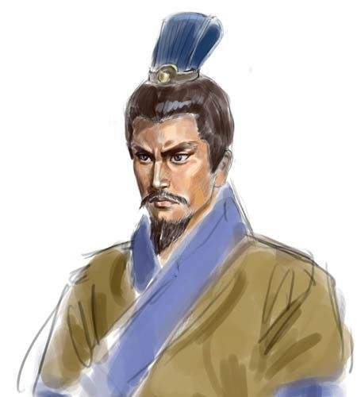
03 商鞅变法
商鞅变法
前356年和前350年，秦孝公任用商鞅，两次进行变法，史称商鞅变法，此次变法使秦国后来成为最为强大的国家。

Slide 11
03 商鞅变法
商鞅变法的原因
战国初期，秦国井田制瓦解、土地私有制产生和赋税改革，都晚于其余六国，社会经济的发展落后于齐、楚、燕、赵、魏、韩六个大国。为了增强秦国实力，在诸侯国的争霸中处于有利地位和不被别国吞并，秦孝公引进人才，变法图强。

Slide 12
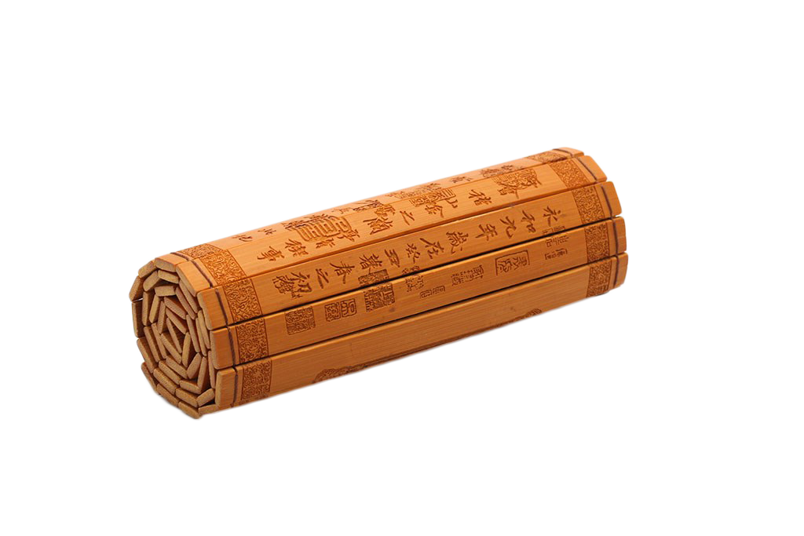
03 商鞅变法
主要内容
承认土地私有
实行奖励耕织
实行奖励军功
建立郡县制度

Slide 13
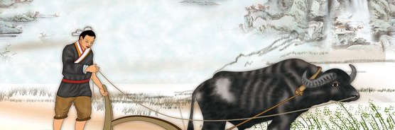
03 商鞅变法
承认土地私有，允许自由买卖

Slide 14

03 商鞅变法
历史意义
废除了旧制度，确认了封建土地所有制，促进了封建经济发展，增强了国力。

Slide 15
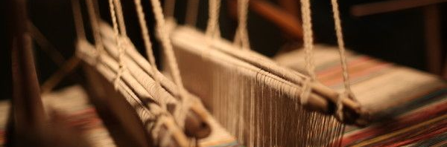
03 商鞅变法
奖励耕织，免除徭役

Slide 16
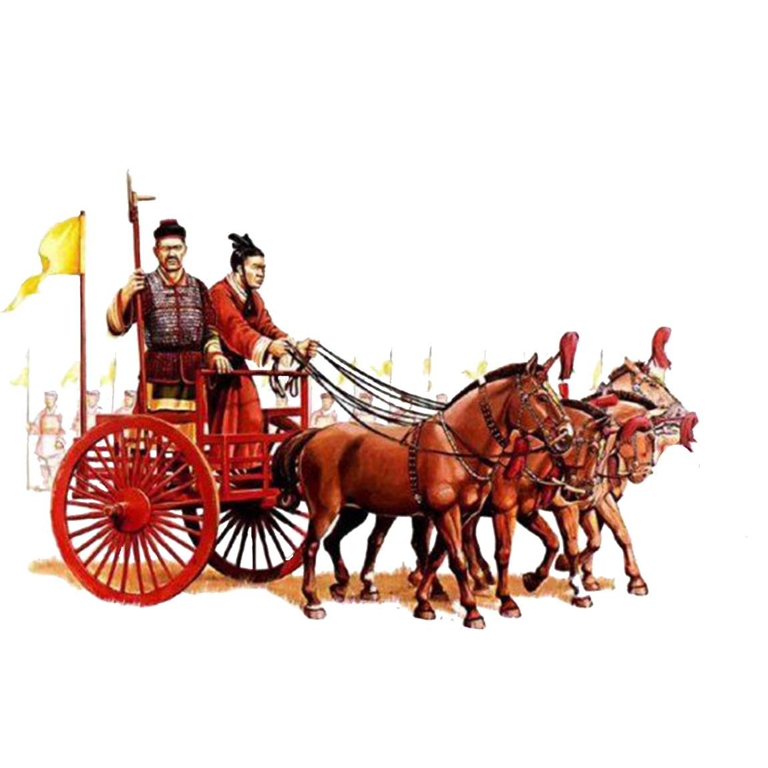
03 商鞅变法
历史意义
废除了旧制度，确认了封建土地所有制，促进了封建经济发展，增强了国力。

Slide 17

03 商鞅变法
郡县制的由来
郡县制是古代中央集权制在地方政权上的体现，它发起于春秋战国时期，再经过秦始皇的改革，正式成为了秦汉以后的地方政治体制。

Slide 18
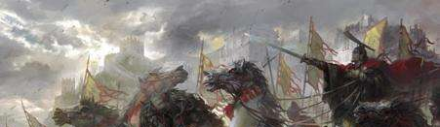
03 商鞅变法
商鞅变法是一场
比较彻底的地主阶级改革

Slide 19
03 商鞅变法
商鞅变法给了你什么启示

Slide 20
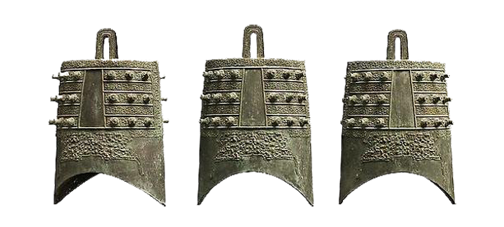
03 商鞅变法
改革必须顺应历史潮流，有利于经济和社会的发展，青年学生要树立改革意识，才能与时俱进。

Slide 21
03 商鞅变法
一场变革的成功或者失败的标准，不在于实施变法的人的生与死，而在于变法的目的是否达到。守旧贵族的反对，商鞅被处死，说明了守旧势力的猖狂和统治者的昏庸。但商鞅虽死，变法还是获得了成功。因为经过变法，秦国的经济得到发展，军队的战斗力不断加强，发展成为战国后期最富强的封建国家。

Slide 22
03 商鞅变法
生产力
发展
生产关系
发展
社会制度
变革
生产力与生产关系、经济基础与上层建筑的矛盾运动推动人类社会不断向前发展

Slide 23
03 商鞅变法
说一说古代其他著名的变法

Slide 24
03 商鞅变法
商鞅变法是战国时期一次较为彻底的封建化变法改革运动，顺应了封建历史发展的潮流，推动奴隶制社会向封建制社会转型，符合新兴地主阶级的利益，大大推动了社会进步和历史的发展。为以后秦统一全国奠定了基础，对中国历史的发展起到了重要的作用。

Slide 25
感谢您的观看
国家的产生和社会的变革
第二单元

